Slide 1
Lecture 3
Concurrent Servers
Ren Liyong
电子科技大学信软学院

Slide 2

目 录
服务器分类技术
进程与线程
多进程服务器
多线程服务器

Slide 3
服务器分类
按连接类型分类
  面向连接的服务器（如tcp）
  面向无连接的服务器（如udp）
按处理方式分类
  迭代服务器
  并发服务器
按状态保存分类
  有状态服务器
  无状态服务器

Slide 4
Iterative vs. Concurrent Server
Server (parent)
Bind Addr.
Bind Addr.
Server (child)
Listen
Listen
Close Listening Conn.
Accept Conn.
Accept Conn
Process Conn.
Accept Req.
Process
Fork
Close connected conn.
Process Req.
Close conn.
Response
Close connected conn.
Exit
TCP Iterative server
TCP Concurrent Server

Slide 5
“进程”基本概念
进程定义了一个计算的基本单元，它是一个执行某一个特定程序的实体，它拥有独立的地址空间、执行堆栈、文件描述符等。
进程间正常情况下，互不影响，一个进程的崩溃不会造成其他进程的崩溃。
当进程间共享某一资源时，需注意两个问题：同步问题和通信问题。

Slide 6
Create process
#include <sys/types.h>
#include <unistd.h>
pid_t fork(void)
returns: 0 in child, Process ID of child in parent, -1 on error.
All descriptors open in the parent before the call to fork are shared with the child after fork returns.
非常重要的是：fork后，父子进程均需要将自己不使用的描述字关闭，有两方面的原因：（1）以免出现不同步的情况；（2）最后能正常关闭描述字

Slide 7
Create process （cont.）
子进程继承父进程的大部分属性，如：
  实际UID,GID和有效UID,GID；环境变量；UID、GID设置模式位；进程组号；控制终端；当前工作目录；根目录；文件创建掩码；文件长度限制；预定值（如优先级）等；
但子进程也有与父进程不同的属性，如：
  进程号；父进程号；子进程的用户时间和系统时间被初始化为0；子进程的超时时钟设置为0；子进程的信号处理函数指针置为空；子进程不继承父进程的记录锁等；

Slide 8
Terminate Process
#include <stdlib.h>
void exit(int status);
本函数终止调用进程。关闭所有子进程打开的描述符，释放占用的内存资源，并向父进程发送SIGCHLD信号。
进程退出前，需要刷新I/O缓冲区，并执行由atexit或on_exit注册的函数。
#include <unistd.h>
void _exit(int status);
该函数除不执行上述exit函数的第二条功能外，其他与exit函数完全一样。（一般情况下，fork的子进程调用_exit终止自己，而不是调用exit）。

Slide 9
获取子进程终止信息
#include <sys/types.h>
#include <sys/wait.h>
pid_t wait(int *stat_loc);
返回：终止子进程的ID－成功；-1－出错；stat_loc存储子进程的返回值；
该函数将挂起当前进程，直到有一个子进程终止或者被信号中断。
当调用该系统调用时，如果有一个子进程已经终止，则该系统调用立即返回，并释放子进程所有资源。

Slide 10
多进程并发服务器模板
……
int main(void)
{
int listenfd, connfd;
pid_t pid;
int BACKLOG = 5;
if ((listenfd = socket(AF_INET, SOCK_STREAM, 0)) == -1) {
perror(“Create socket failed.”);
exit(1);
}
bind(listenfd, …);
listen(listenfd, BACKLOG);
while(1) {
if ((connfd = accept(sockfd, NULL, NULL)) == -1) {
perror(“Accept error.”);
exit(1);
}

Slide 11
多进程并发服务器模板（cont.）
if ((pid = fork()) >0) {
close(connfd);
……
conntinue;
}
else if (pid == 0) {
close(listenfd);
……
close(connfd);
_exit(0);
}
else {
perror(“Create child process failed.”);
exit(1);
}
}
}
特别需要注意

Slide 12
一点说明
从以上模板看出，产生新的子进程后，父进程要关闭连接套接字，而子进程要关闭监听套接字，主要原因是：
  关闭不需要的套接字可节省系统资源，同时可避免父子进程共享这些套接字可能带来的不可预计的后果；
  另一个更重要的原因，是为了正确地关闭连接。和文件描述符一样，每个套接字描述符都有一个“引用计数”。当fork函数返回后，listenfd和connfd的引用计数变为2，而系统只有在某描述符的“引用计数”为0时，才真正关闭该描述符。

Slide 13
Status of concurrent server
Server
Client
Connection
request
listenfd
connect()
Status of client-server before call to accept

Slide 14
Status of concurrent server （cont.）
Server
Client
listenfd
connect()
connection
connfd
Status of client-server after return from accept

Slide 15
Status of concurrent server （cont.）
server（parent）
client
listenfd
connect()
connection
connfd
fork()
Server（child）
listenfd
connfd
Status of client-server after fork returns

Slide 16
Status of concurrent server （cont.）
server（parent）
Client
listenfd
connect()
connection
Server（child）
connfd
Status of client-server after parent and child close appropriate sockets

Slide 17
Exam. Multi-process Concurrent server
该实例包括服务器程序和客户程序，具体功能如下：
  服务器等待客户连接，连接成功后显示客户地址，接着接收该客户的名字并显示，然后接收来自客户的信息（字符串），将该字符串反转，并将结果送回客户。要求服务器具有同时处理多个客户的能力。
  客户首先与服务器连接，接着接收用户输入客户的名字，将该名字发送给服务器，然后接收用户输入的字符串，并发送给服务器，然后接收服务器返回的经处理后的字符串，并显示之。当用户输入Ctrl+D，终止连接并退出。

Slide 18
多进程并发服务器－服务器
#include <stdio.h>
……
#define PORT 1234
#define BACKLOG 2
#define MAXDATASIZE 1000
void process_cli(int connectfd, sockaddr_in client);
int main(void)
{
int listenfd, connectfd;
pid_t pid;
struct sockaddr_int server, client;
int sin_size;
/* Create TCP Socket */
……

Slide 19
多进程并发服务器－服务器
/* Bind server address to listenfd. */
……
/* Listen on listenfd */
……
sin_size = sizeof(struct sockaddr_int);
while(1) {
if ((connectfd = accept(listenfd, (struct sockaddr *)&client, &sin_size)) == -1) {
perror(“accept error.”); exit(1); }
if ((pid = fork()) > 0) {
close(connectfd);
continue;
}
else if (pid == 0) {
close(listenfd);
process_cli(connectfd, client);
exit(1);
}

Slide 20
多进程并发服务器－服务器
else {
printf(“fork error.\n”);
exit(0);
}
}
close(listenfd);
}

Slide 21
多进程并发服务器－服务器
void process_cli(int connectfd, sockadd_in client) {
int num;
char recvbuf[MAXDATASIZE], sendbuf[MAXDATASIZE], cli_name[MAXDATASIZE];
printf(“You got a connection from %s.\n”, inet_ntoa(client.sin_addr));
num = recv(connectfd, cli_name, MAXDATASIZE, 0);
if (num == 0) {
close(connectfd);
printf(“cllient disconnected.\n”);
return;
}
cli_name[num-1] = ‘\0’;
printf(“Client name is %s.\n”,cli_name);:

Slide 22
多进程并发服务器－服务器
while (num = recv(connectfd, recvbuf, MAXDATASIZE,0) {
recvbuf[num] = ‘\0’;
printf(“Received client (%s) message: %s\n”, cli_name, recvbuf);
for(int i=0; i < num – 1; i++)
sendbuf[i] = recvbuf[num-i-2];
sendbuf[num-1] = ‘\0’;
send(connectfd, sendbuf, strlen(sendbuf), 0);
}
close(connectfd);
}

Slide 23
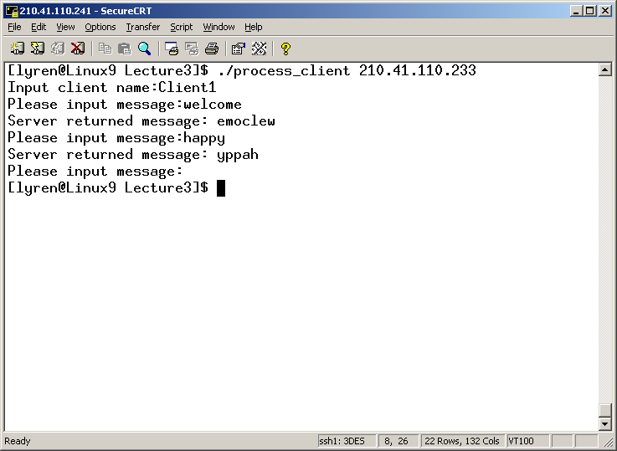
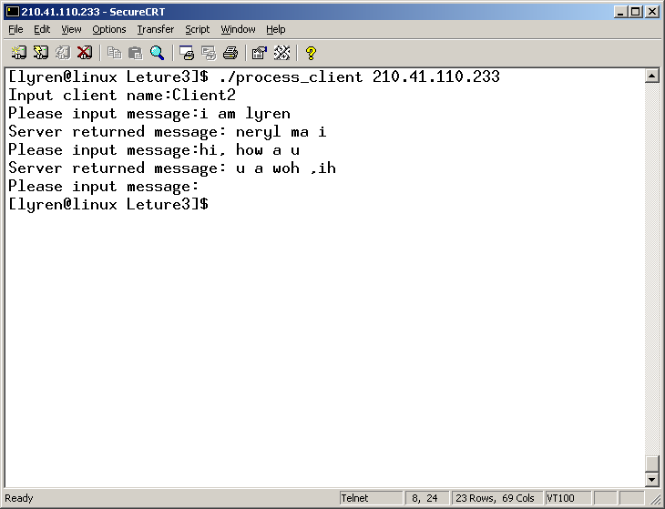
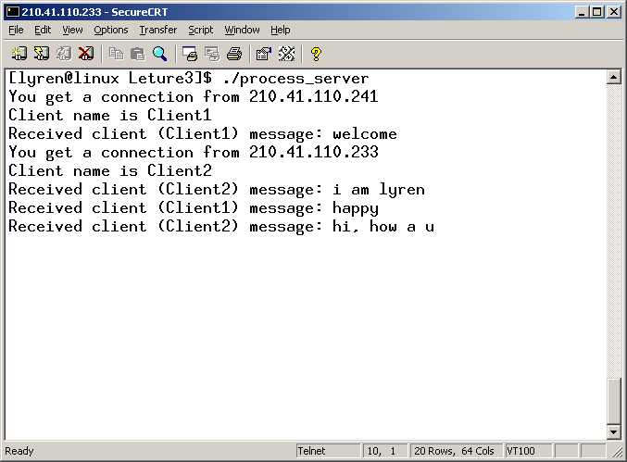
多个客户同时请求处理

Slide 24
The problems of Multi-process server
In the traditional Unix model, when a process need something performed by another entity it forks a child process and lets the child performs the processing. There are problems with fork:
  Fork is expensive.
  Inter-process communication is required to pass information between the parent and child after the fork.
  The numbers of concurrent process is limits.

Slide 25
“线程”基本概念
Threads help with both problems. Thread are sometimes called lightweight processes. That is, thread creation can be 10~100 times faster than process creation.
All threads within a process share the same global memory and following:
Shared private
  Process instuctions thread ID
  Most data set of registers
  Open files stack
  Signal handlers errno
  User and group ID signal mask

Slide 26
Thread Functions（1）
#include <pthread.h>
int pthread_create(pthread_t *tid, const pthread_attr_t *attr, void *(*func)(void *), void *arg);
returns: -0 if OK, positive Exxx value on error.
When a program is started by exec , a single thread is created, called the initial thread or main thread. Additional threads are created by pthread_create.
Notice the declarations of fun and arg. The function takes on argument, a generic pointer (void *) , and return a same one.

Slide 27
Thread Functions （2）
#include <pthread.h>
void pthread_exit(void *status);
Does not return to caller
One way for a thread to terminate is to call this function.
There are tow other way for a thread to terminate:
  The function that started the thread can return.
  If the main function of the process return or if any thread calls exit, the process terminates, including any threads.

Slide 28
多线程并发服务器模板
……
void *start_routine( void *arg);
int main(void) {
int listenfd, connfd;
pthread_t tid;
type arg;
/* Create TCP socket */
……
/* Bind socket to address */
……
/* Listen */
……
while(1) {
/* Accept connection */
if ((pthread_create(&tid, NULL, start_routine, (void *)&arg))
/* handle exception */
……
}
……
}

Slide 29
给新线程传递参数
由于同一个进程内的所有线程共享内存和变量，因此在传递参数时需作特殊处理，下面参考如下几种方法：
  传递参数的普通方法
  通过指针传递参数
  通过分配arg的空间来传递参数
  还可以通过加锁等同步设施来实现传递参数；

Slide 30
传递参数的普通方法
由于线程创建函数只允许传递一个参数，因此当需要传递多个数据时，应首先将这些数据封装在一个结构中。
void *start_routine(void *arg);
struct ARG {
int connfd;
int other;
}
int main() {
…
ARG arg;
…
pthread_create(&tid, NULL, start_routine, (void *)&arg);
…
}

Slide 31
传递参数的普通方法（续）
void *start_routine(void *arg) {
ARG info;
info.connfd = ((ARG *)arg) -> connfd;
info.other = ((ARG *)arg) -> other;
…
}
这种方法有问题，对一个客户可以工作，但多个客户则可能出现问题。（请考虑：出现什么问题？）

Slide 32
通过指针传递参数
这种方法首先将要传递的数据转换成通用指针类型，然后传递给新线程，新线程再将其还原成原数据类型：
void *start_routine(void *arg);
int main(void) {
int connfd;
…
pthread_create(&tid, NULL, start_routine, (void *)connfd);
…
}
void *start_routine(void *arg) {
int connfd;
connfd =(int )*arg;
…
}
这种方法虽然简单，但却有很大的局限性。如：要求arg的类型必须能被正确地转换成通用指针类型，这就要求arg的长度必须小于或等于通用指针类型的长度。从而导致可传递的参数很少。

Slide 33
通过分配arg的空间来传递
主线程首先为每个新线程分配存储arg的空间，再将arg传递给新线程使用，新线程使用完后要释放该空间。
void *start_routine(void *arg);
int main(void) {
ARG * arg;
int connfd;
loop {
…
arg = new ARG;
arg -> connfd = connfd;
pthread_create(&tid, NULL, start_routine, (void *)arg);
…
}
}

Slide 34
通过分配arg的空间来传递（续）
void *start_routine(void *arg) {
ARG info;
info.connfd = ((ARG *)arg) ->connfd;
…
delete arg;
}

Slide 35
多线程并发服务器
#include <stdio.h>
……
#define PORT 1234
#define BACKLOG 2
#define MAXDATASIZE 1000
void process_cli(int connectfd, sockaddr_in client);
void *start_routine(void *arg);
struct ARG {
int connfd;
sockaddr_in client;
};
int main(void)
{
int listenfd, connectfd;
pthread_t tid;
ARG *arg;

Slide 36
多线程并发服务器（cont.）
struct sockaddr_in server, client;
int sin_size;
/* Create TCP Socket */ …
/* Bind server address to listenfd. */ …
/* Listen on listenfd */ …
sin_size = sizeof(struct sockaddr_in);
while(1) {
if ((connectfd = accept(listenfd, (struct sockaddr *)&client, &sin_size)) == -1)
/* handle error */
arg = new ARG;
arg -> connfd = connectfd;
memcpy((void *)&arg -> client, &client, sizeof(client));
if (pthread_create(&tid, NULL, start_routine, (void *)arg)
/* handle erroe */
}
close(listendfd);
}
这是拷贝结构的常用方法。

Slide 37
多线程并发服务器（cont.）
void process_cli(int connectfd, sockaddr_in client) {
…
}
void *start_routine(void *arg) {
ARG *info;
info = (ARG *)arg;
process_cli(info -> connfd, info -> client);
delete arg;
pthread_exit(NULL);
}

Slide 38
多线程并发服务器（cont.）
运行结果（略）：该程序能正常工作。
需要注意的是：与多进程并发服务器不同的是，由于多个线程间共享相同的内存空间和描述字，因此pthead_create后，不能关闭监听套接字和连接套接字，否则程序不能正常工作。（可以做试验验证）

Slide 39
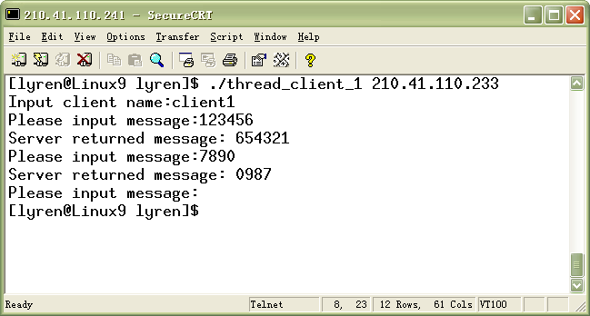
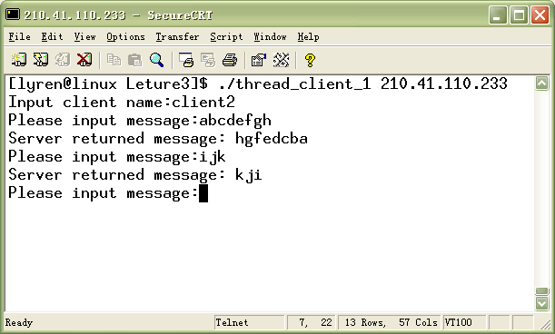
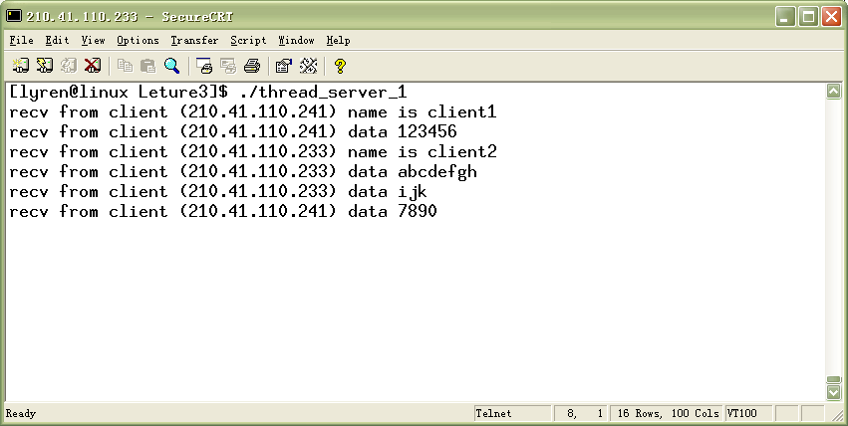
多线程并发服务器（运行结果）

Slide 40
线程安全问题
线程安全问题是一个非常复杂的问题。简单地说，就是多个线程在操作共享数据时出现的混乱情况，这种情况可能导致不可预测的后果。
解决线程安全问题的方法主要有两种：一是使用线程安全函数：posix定义的以”_r”结尾的函数，二是使用线程专用数据(TSD)。
下面举例说明线程安全问题

Slide 41
线程安全问题（cont.）
void process_cli(int connectfd, sockaddr_in client) {
int num;
char cli_data[5000], recvbuf[MAXDATASIZE];
…
while (num = recv (connectfd, recvbuf, MAXDATASIZE, 0)) {
savedata( recvbuf, num, cli_data);
…
}
}
void savedata(char *recvbuf, int len, char *cli_data) {
static int index = 0;
for (int i=0; i< len -1; i++)
cli_data[index++] = recv[i];
cli_data[index] = ‘\0’;
}

Slide 42
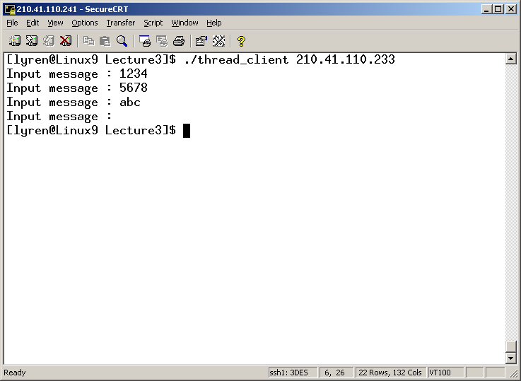
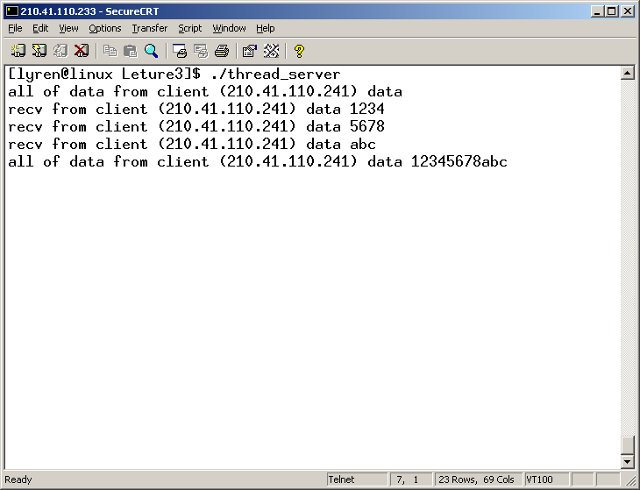
单个客户的情况

Slide 43
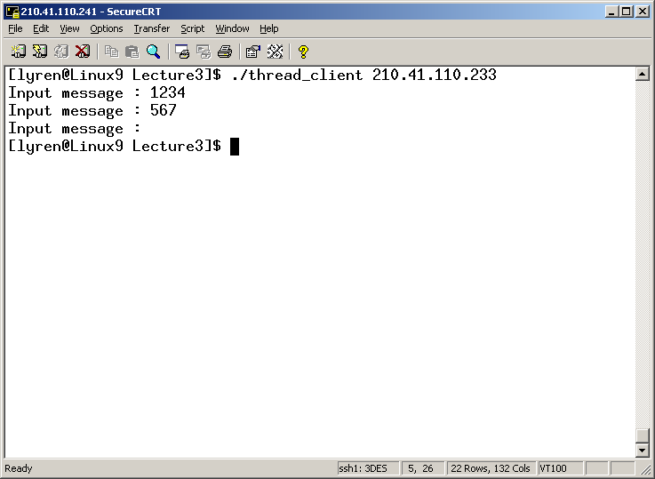
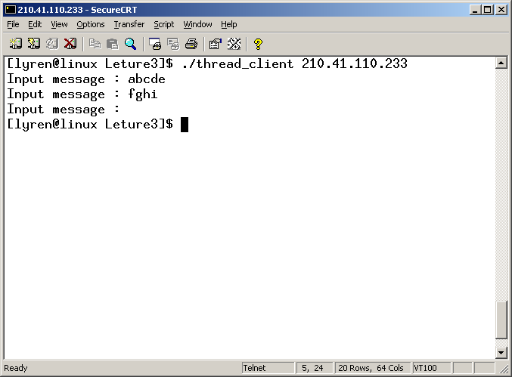
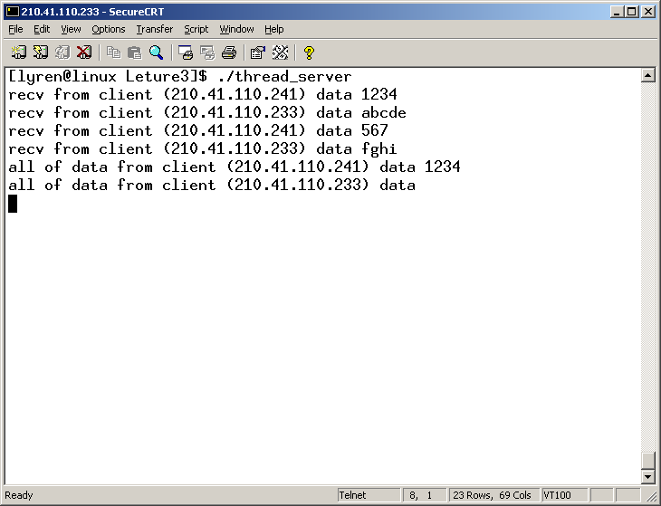
两个客户交叉请求的情况

Slide 44
Thread-Specific Data (TSD)
This is a common problem when converting existing functions to run in a threads environment and there are various solutions:
  User thread-specific data
  Change the calling sequence so that the caller packages all the arguments into a structure.

Slide 45
利用多线程技术实现如下并发网络程序，要求对上课时的实现进行完善，利用线程专用数据TSD实现。服务器和客户程序分别实现如下功能：
1、服务器等待客户连接，连接成功后显示客户地址，接着接收该客户的名字并显示，然后接收来自客户的信息（字符串），将该字符串反转，并将结果送回客户。要求服务器具有同时处理多个客户的能力。当某个客户断开连接时，打印所有该客户输入的数据。
2、客户首先与服务器连接，接着接收用户输入客户的名字，将该名字发送给服务器，然后接收用户输入的字符串，并发送给服务器，然后接收服务器返回的经处理后的字符串，并显示之。当用户输入Ctrl+D，终止连接并退出。
第三次作业

